Slide 1
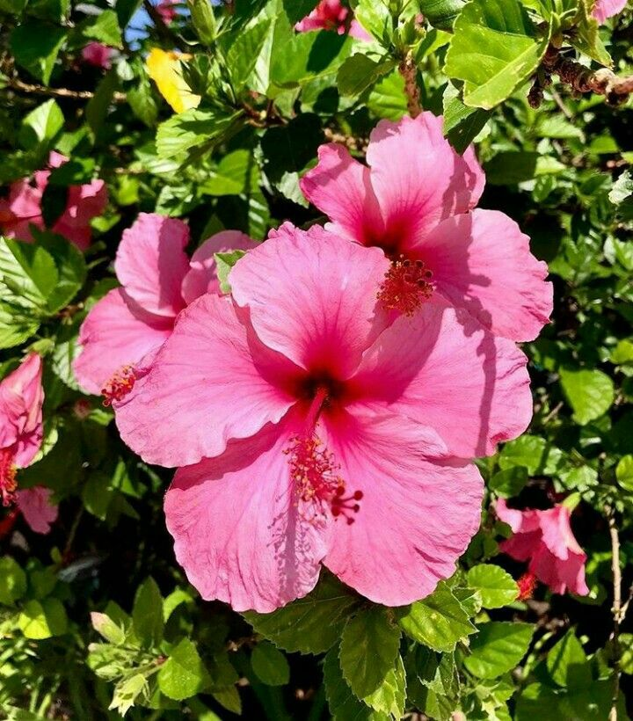
মাল্টিমিডিয়া ক্লাসে সবাইকে

Slide 2
স্বা
গ
ত
ম

Slide 3
পরিচিতি
শারমিন জামান
সহকারি শিক্ষক
গোহাইলবাড়ি স: প্রা: বি:
বোয়ালমারী,ফরিদপুর।
Email:zamansharmin03@gmail.com
শ্রেনি: ২ য়
বিষয়: বাংলা
অধ্যায়-৮,পাঠ-২
সময়: ৪০ মিনিট
তারিখ:০০/০৭/২০২১

Slide 4
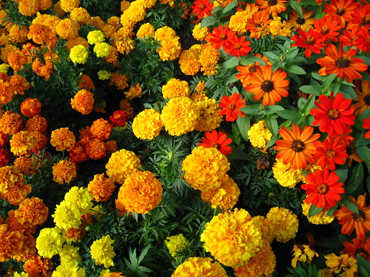
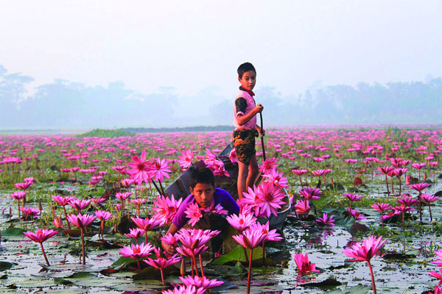
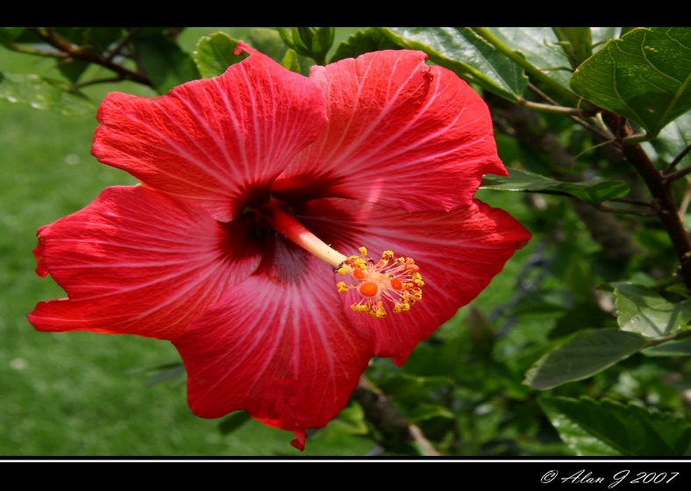
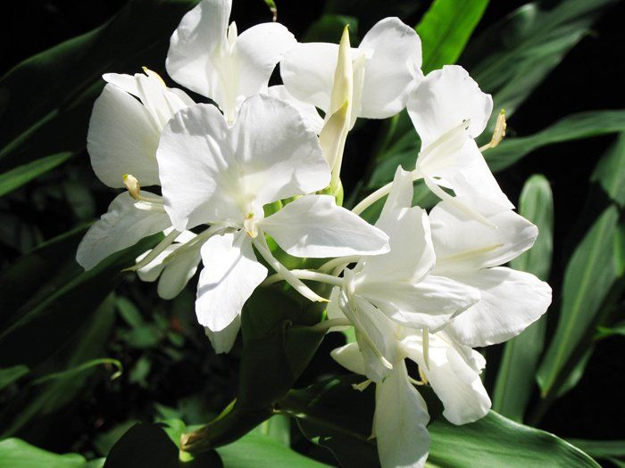
পূর্বজ্ঞান যাচাই
ছবিগুলোতে কি দেখতে পাচ্ছো?
আজ পড়ার বিষয় কি হতে পারে?
কি কি ফুল দেখতে পাচ্ছো?

Slide 5
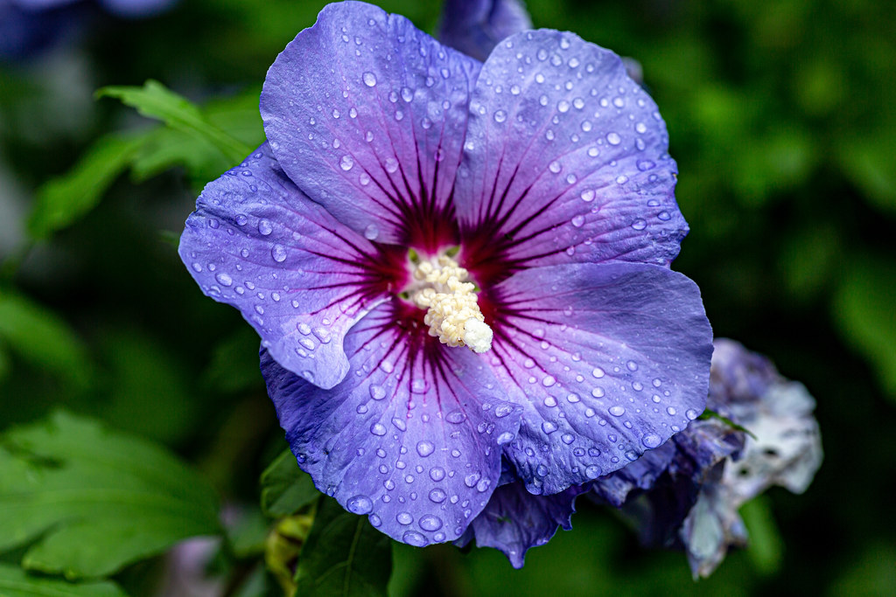
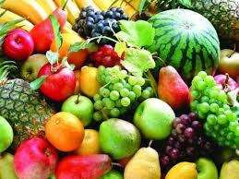
আজ আমরা পড়বো
নানা রঙ্গের ফুলফল

Slide 6
শিখনফল
পাঠ শেষে শিক্ষার্থীরা যা শিখবে...
১.১.১ শোনা: বাক্য ও শব্দে ব্যবহৃত বাংলা যুক্তবর্ণের ধ্বনি শুনে মনে রাখতে পারবে।
১.১.১ বলা: শব্দে ব্যবহৃত বাংলা যুক্তবর্নের ধ্বনি স্পষ্ট শুদ্ধভাবে বলতে পারবে।
২.৫.৩ পড়া: বর্ণনামূলক বিষয় পড়তে পারবে।
১.৪.১ লেখা: যুক্তব্যঞ্জন ভেঙ্গে লিখতে পারবে।

Slide 7
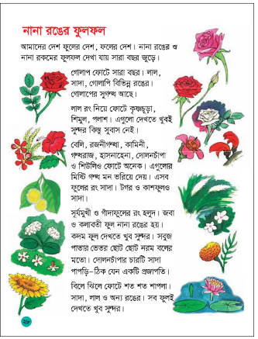
পাঠ্য বই সংযোগ
আমি সকল শিক্ষার্থীকে পাঠ্য বইএর ২৮ পৃষ্ঠা খুলতে বলবো।

Slide 8
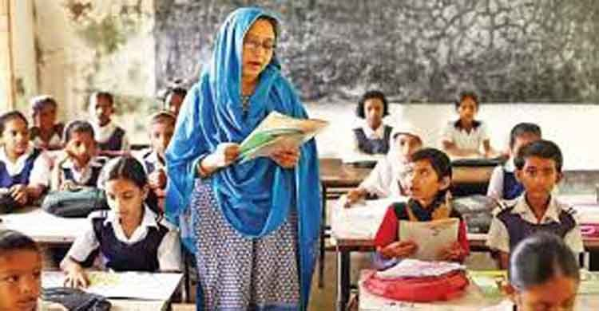
শিক্ষকের আর্দশ পাঠ
আমি কয়েকবার পড়ি সবাই হাতের আঙ্গুল দিয়ে আমার সাথে পড়া মিলিয়ে নাও

Slide 9
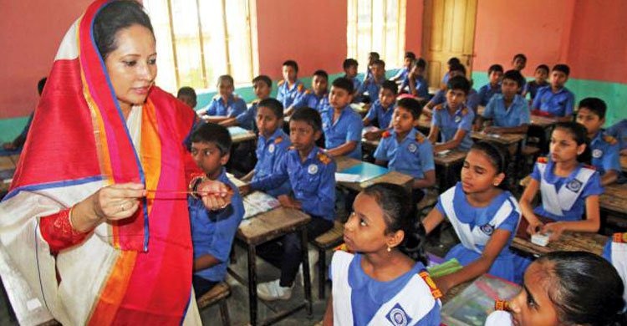
শিক্ষক শিক্ষার্থীর মিলিত পাঠ
আমি পড়ি তোমরাও আমার সাথে পড়ো।

Slide 10
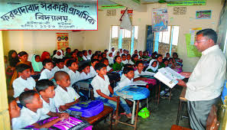
শিক্ষার্থীদের সরব পাঠ
তোমরা নিজেরা কয়েকবার পাঠ্যাংশ পড়ো।

Slide 11
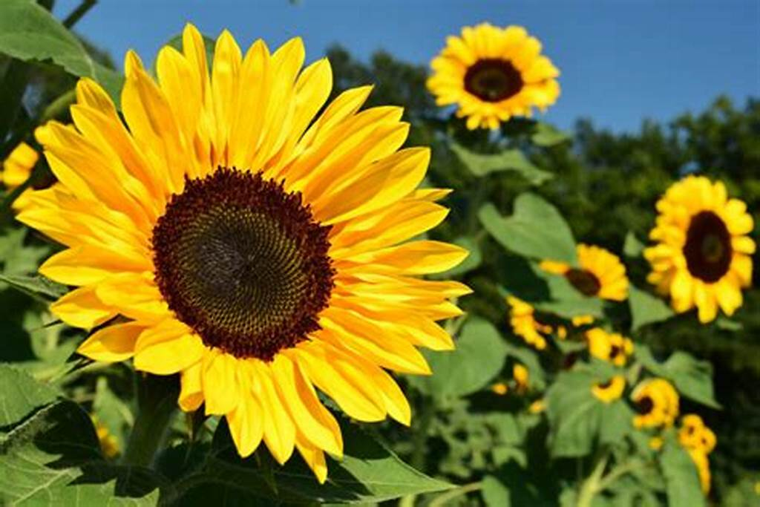
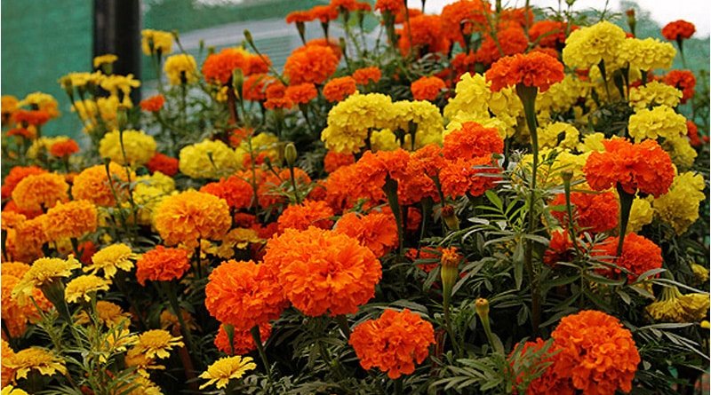
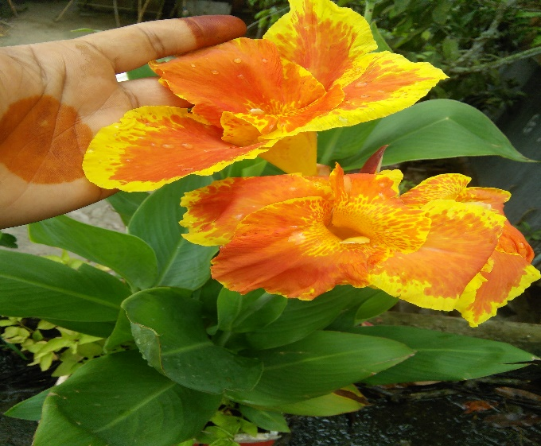
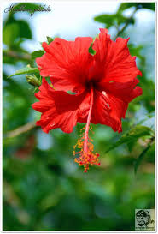
নিচের ছবিগুলো মনোযোগ সহকারে দেখ
সূর্যমুখী
গাঁদা
কলাবতী
জবা
কি কি ফুল দেখতে পাচ্ছ?
সূর্যমুখী ও গাঁদা ফুলের রং হলুদ।কলাবতী ও জবা ফুল নানা রঙ্গের হয়।

Slide 12
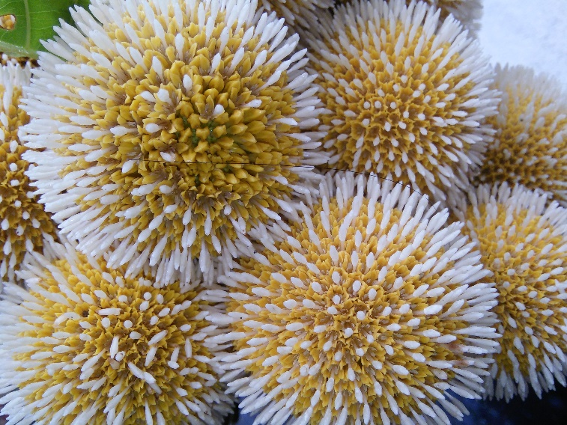
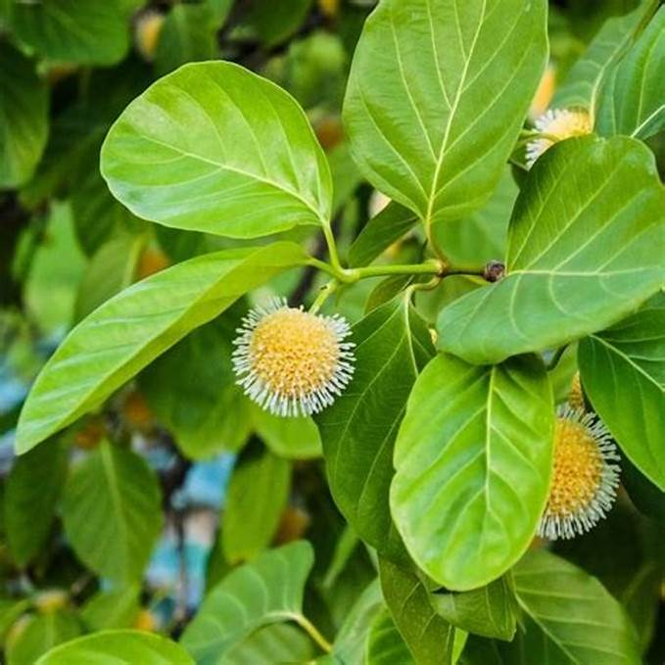
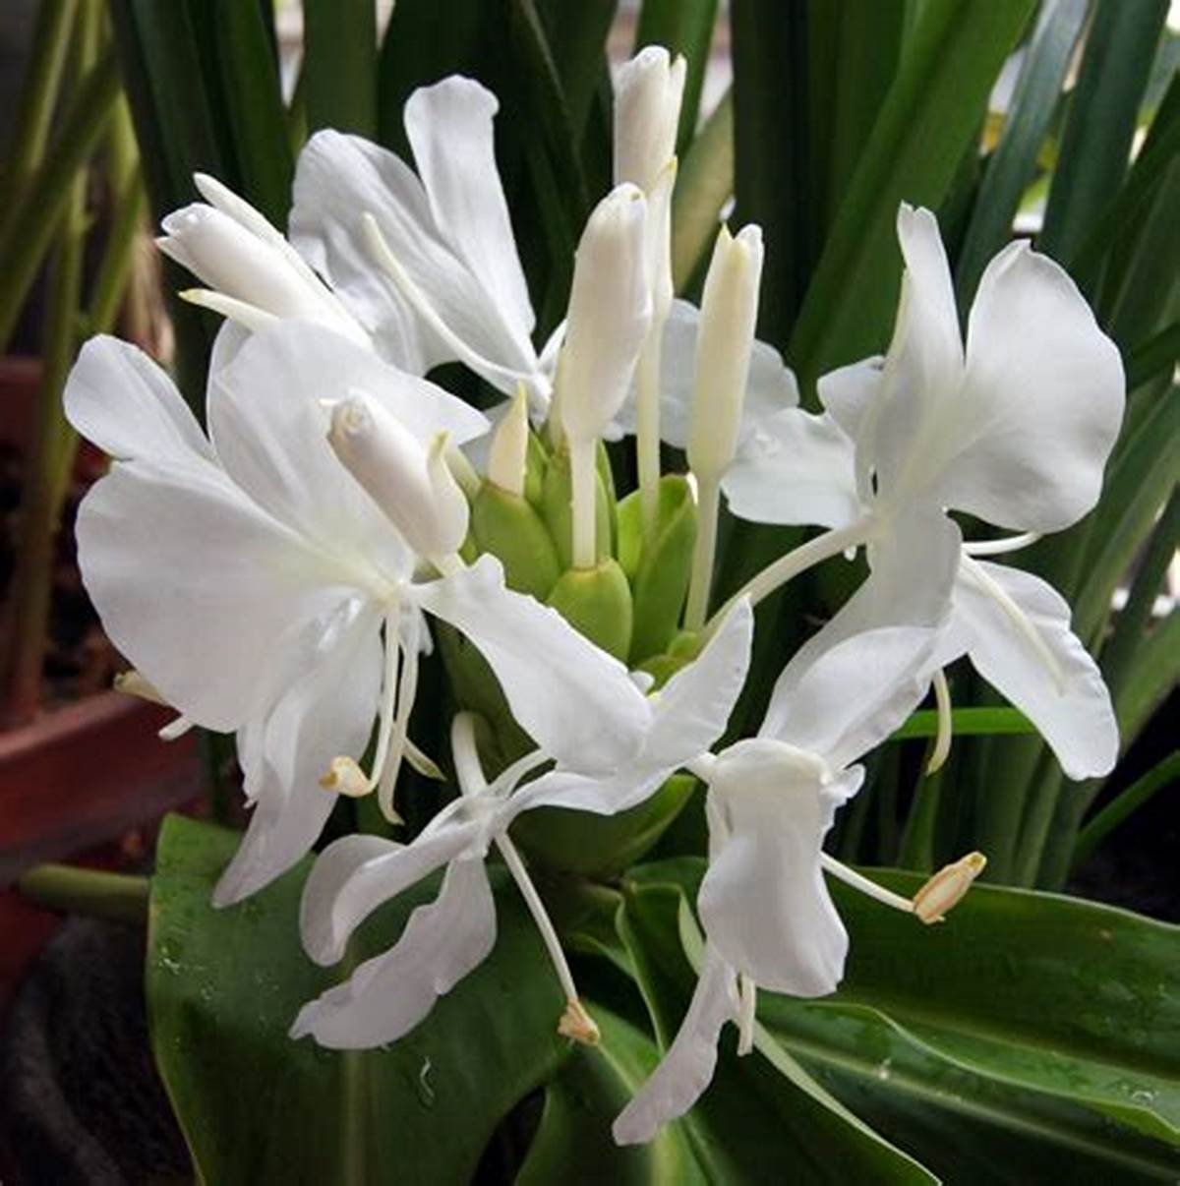
নিচের ছবিগুলো মনোযোগ সহকারে দেখ
কদম
কদম
দোলনচাঁপা
কি কি ফুল দেখতে পাচ্ছো?
কদম ফুল দেখতে খুব সুন্দর।সবুজ পাতার ভিতর ছোট ছোট নরম বলের মতো।
দোলনচাঁপার চারটি সাদা পাপড়ি,ঠিক যেন একটা প্রজাপতি।

Slide 13
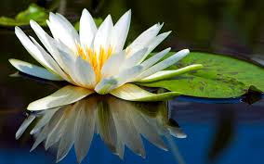
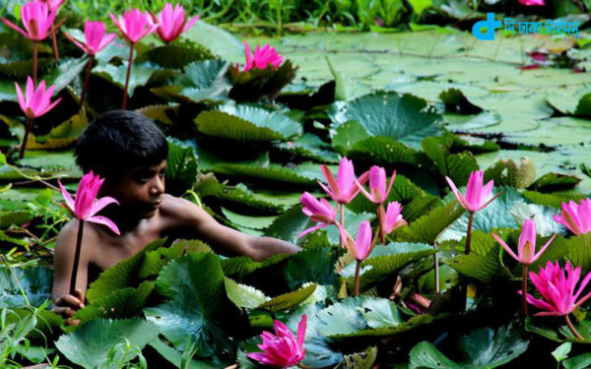
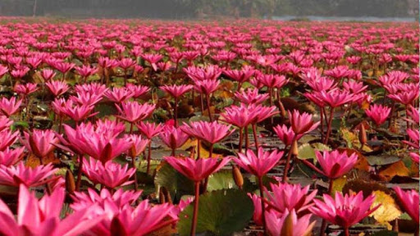
নিচের ছবিগুলো মনোযোগ সহকারে দেখ
সাদা শাপলা
লাল শাপলা
লাল শাপলা
কি কি ফুল দেখতে পাচ্ছো?
বিলে ঝিলে ফোটে শত শত শাপলা।লাল,সাদা ,অন্য রঙ্গের।সব ফুলই দেখতে খুব সুন্দর।

Slide 14
এসো আমরা যুক্তবর্ণ চিনে নিই এবং যুক্তবর্ণ দিয়ে তৈরি করা নতুন শব্দ পড়ি
সু
ন্দ
র
ন্দ
ন +দ
আনন্দ

Slide 15
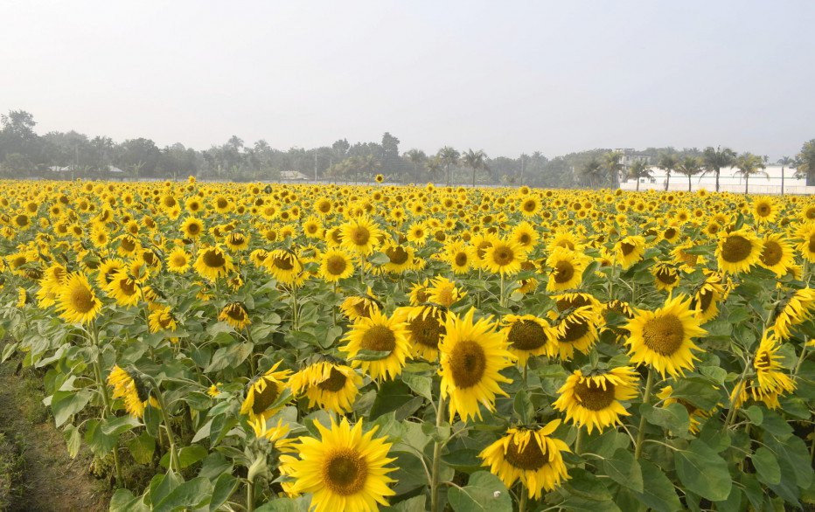
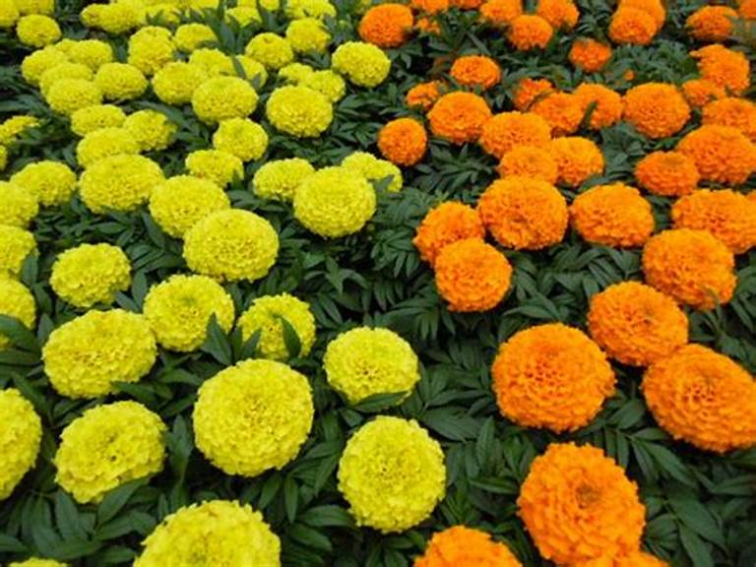
একক কাজ
নিজের ছবিগুলো দেখে ফুলের নাম তোমাদের খাতায় লিখ

Slide 16
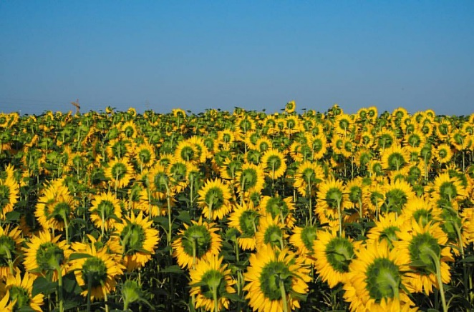
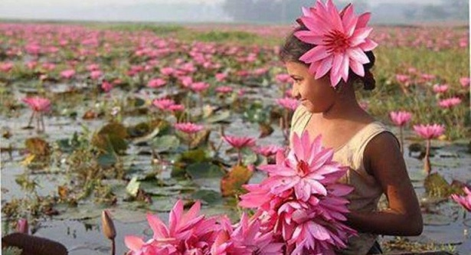
জোড়ায় কাজ
এসো আমরা পড়ার অংশ থেকে দুইটি বাক্য গঠন করি।
সূর্যমুখী
সূর্যমুখী ফুলের রং হলুদ
বিলে ঝিলে নানা রকমের শাপলা ফোটে।
বিলে ঝিলে

Slide 17
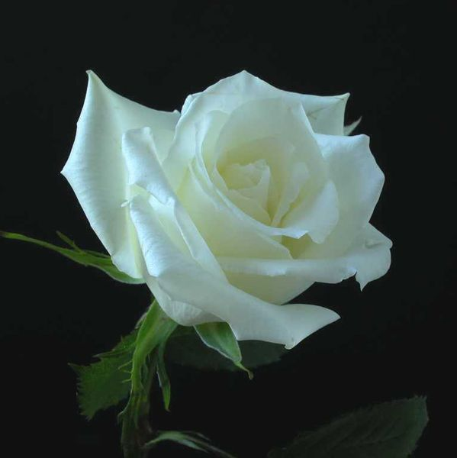
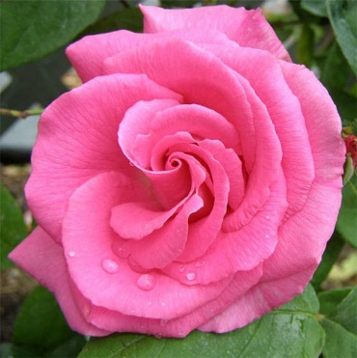
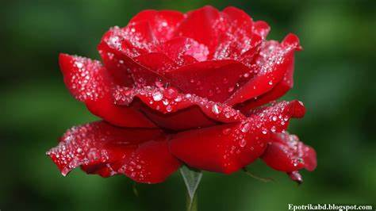
দলীয় কাজ
এসো আমরা ফুলের ছবি দেখে কোন ফুলের কোন রং তা মিলাই
গোলাপি
লাল
সাদা

Slide 18
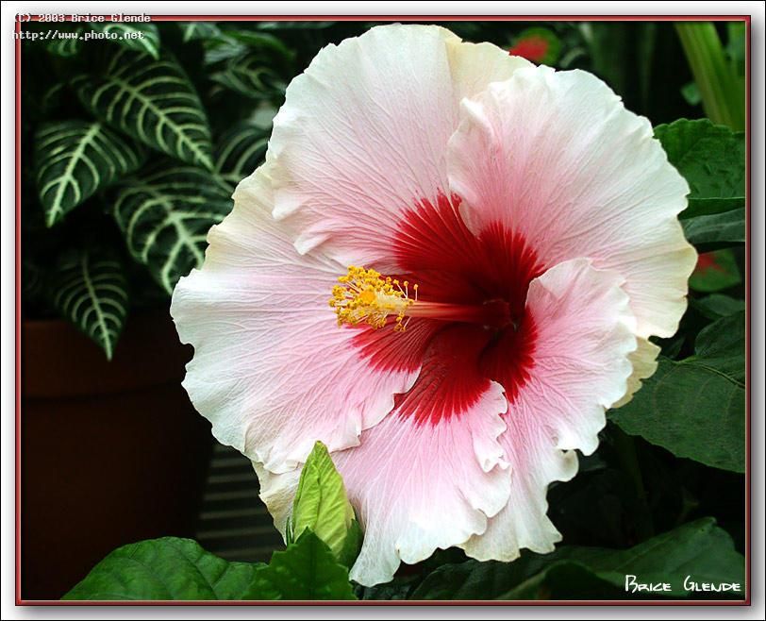
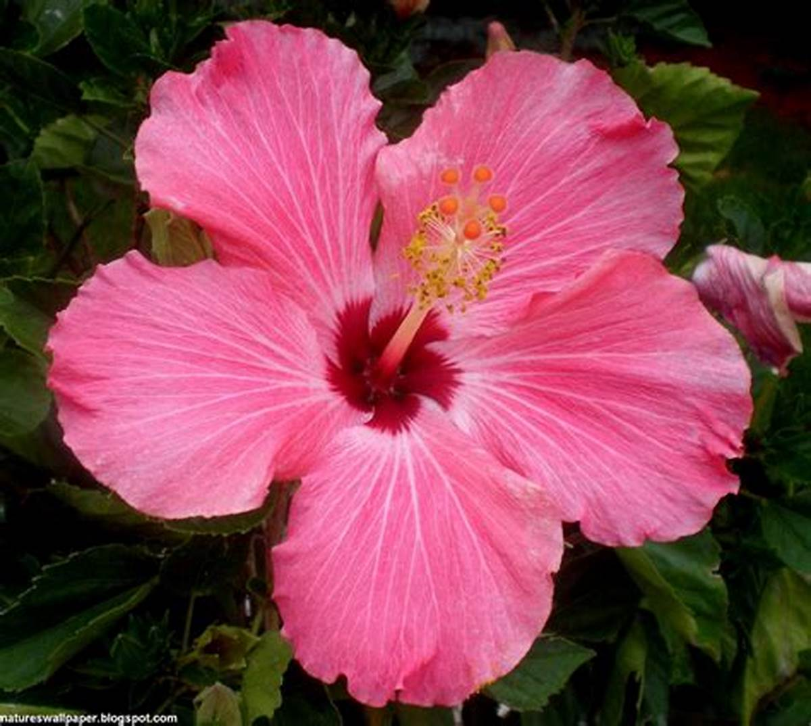
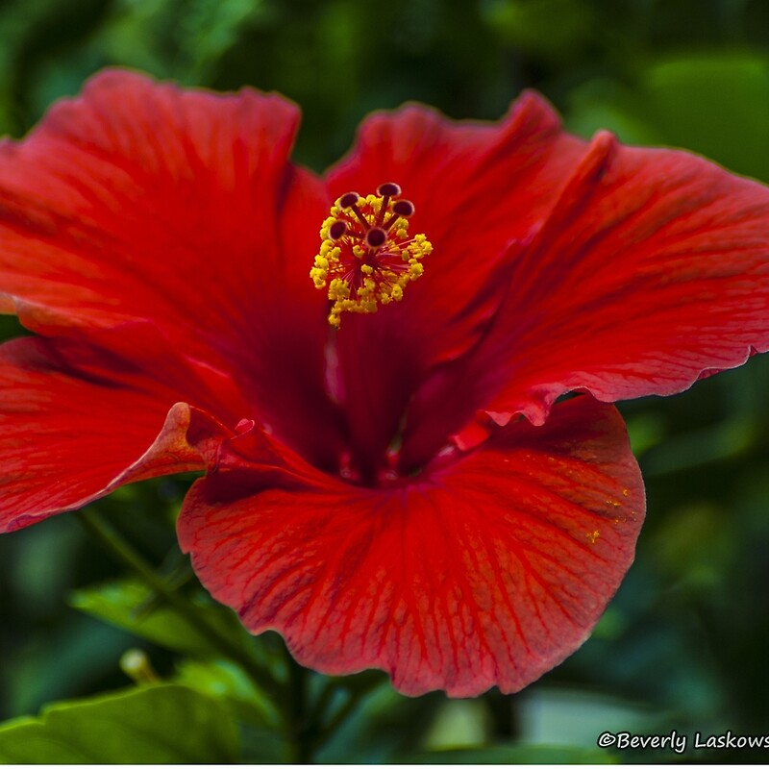
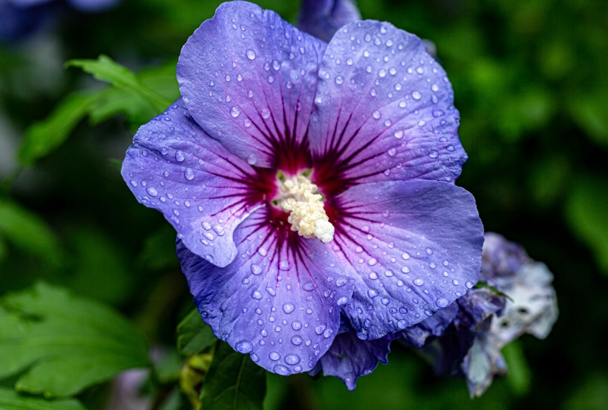
দলীয় কাজ
তোমরা ৪ জন করে দলে বসো ও কোনটা কি রং এর জবা তা আলোচনা করে আমাকে বলো।

Slide 19
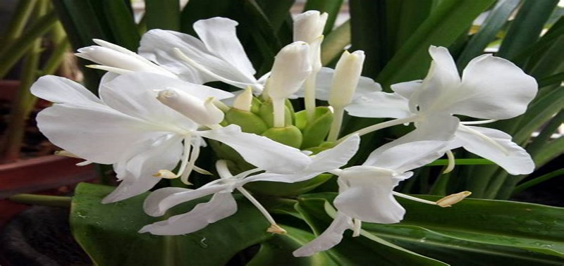
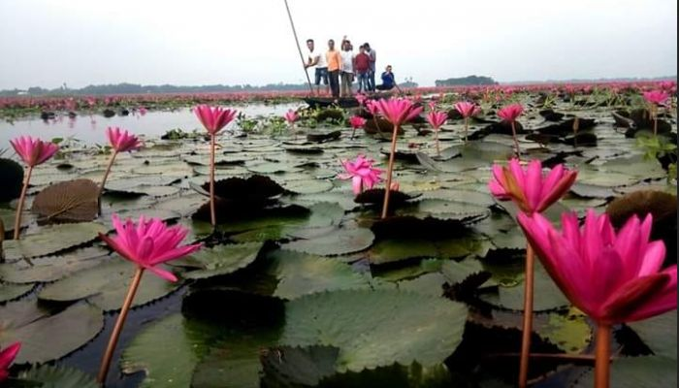
মূল্যায়ন
তোমার জানা হলুদ রং এর তিনটি ফুলের নাম লিখ
দোলনচাঁপা ফুলের কয়টি পাপড়ি থাকে?
বিলে ঝিলে কি কি রঙ্গের ফুল ফোটে?

Slide 20
আজকে পড়ার অংশে আমরা যে ফুলের নাম জেনেছি তা আরেকবার দেখি
ফুলের নাম
সূর্যমূখী
গাঁদা
দোলনচাঁপা
জবা
কদম
শাপলা

Slide 21
পাঠের সারসংক্ষেপ আলোচনা

Slide 22
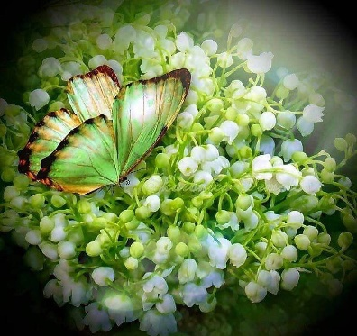
বাড়ির কাজ
তোমরা তোমাদের বাড়ি থেকে পাঁচটি সাদা রং এর ফুলের নাম এর তালিকা তৈরি করে আনবে।

Slide 23
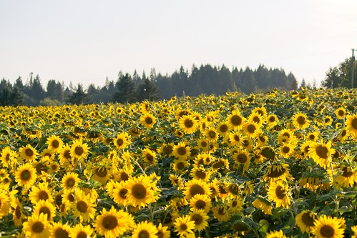
ধন্যবাদ

